Slide 1

Prof: Márcio Soussa

Slide 2
Referências Bibliográficas
  Sistemas de Banco de Dados, Navathe
  Introdução a Sistemas de Bancos de Dados, C.J. Date, Ed. Campus.
  Sistema de Banco de Dados, A Silberschatz, H.F. Korth, Ed. Makron Books

Slide 3
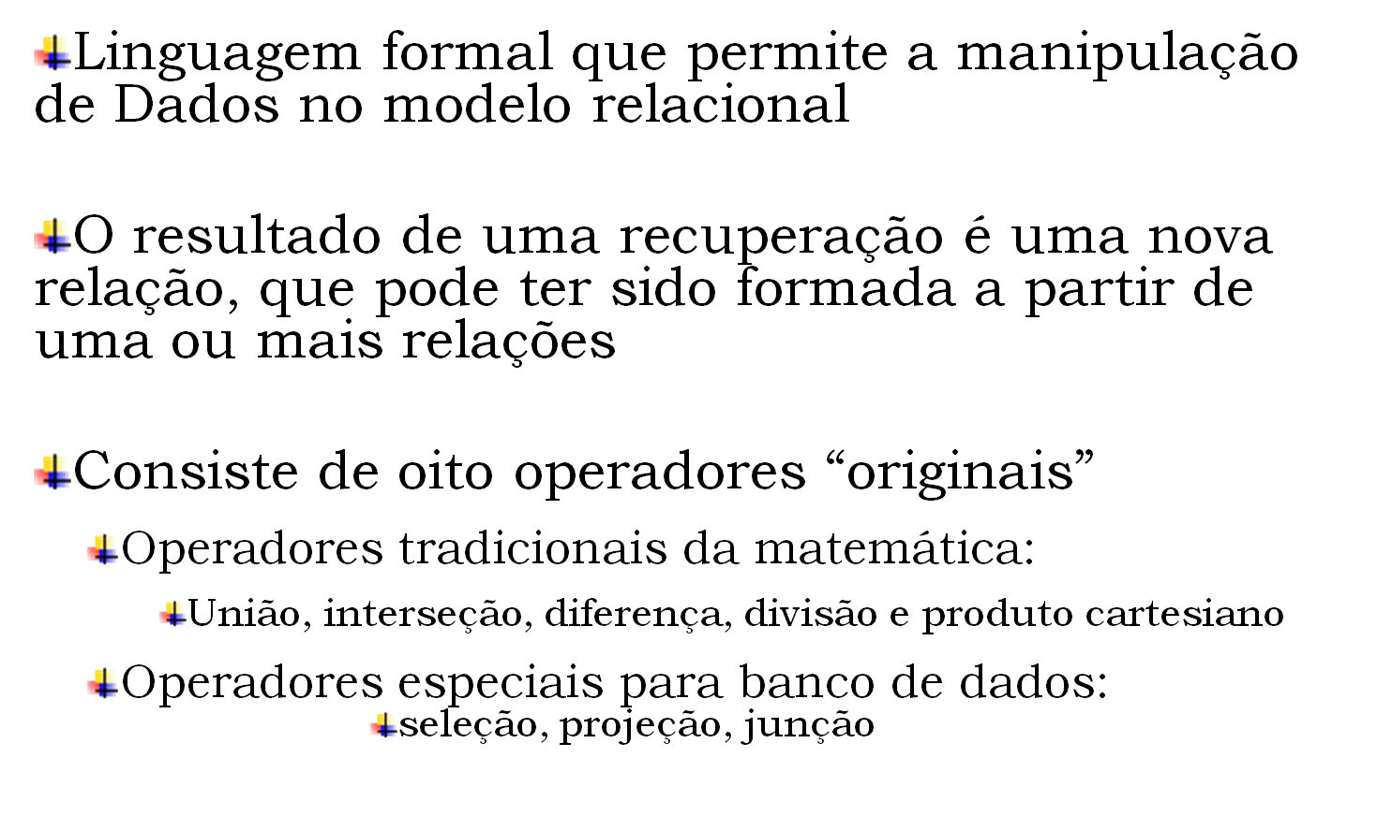
Álgebra Relacional
Introdução

Slide 4
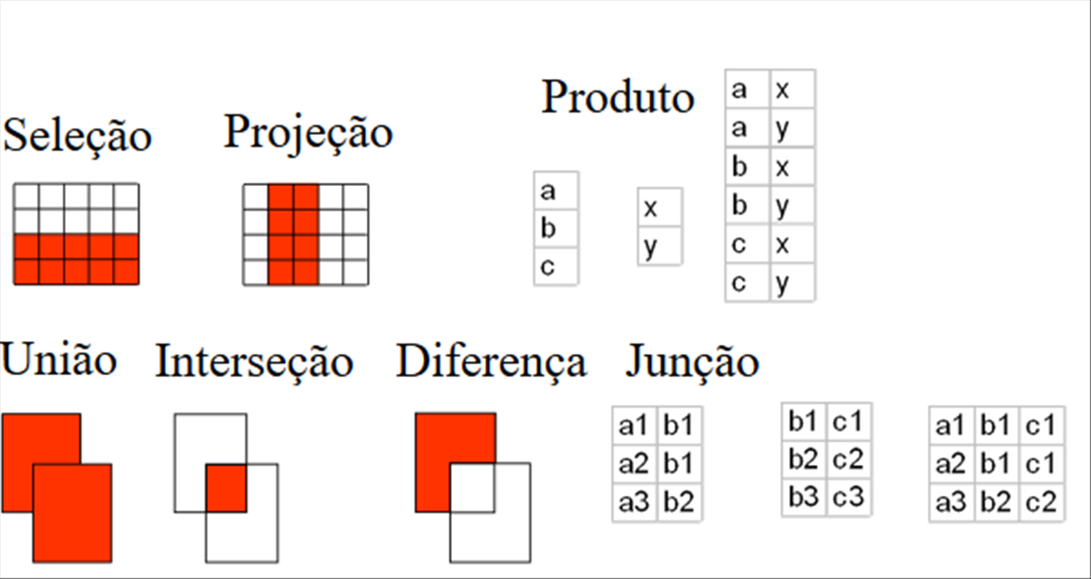
Álgebra Relacional
Introdução
Operadores originais

Slide 5
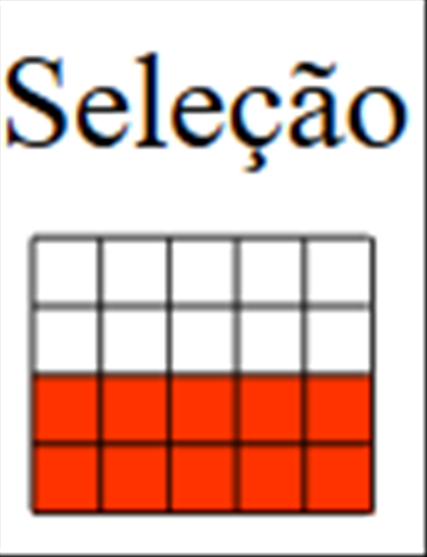
Álgebra Relacional
Seleção
Seleção
  Operador sigma ( σ )
  Seleciona um subconjunto de tuplas de uma
  relação que satisfaça à condição de seleção.
  Operador unário
  Extrai linhas de uma relação
  Operador condição (relação)
  Ex: Selecionar somente os empregados que nasceram antes de “01/01/1970”
  Resultado <- σ ( dat_nasc < ‘1/1/70’ ) ( empregado )

Slide 6
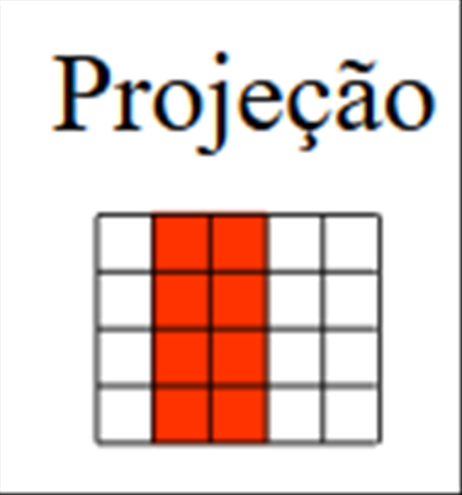
Álgebra Relacional
Projeção
Projeção
  Operador pi ( π )
  Seleciona determinadas colunas da tabela e descarta outras colunas, produzindo um sub-conjunto vertical de uma relação.
  Extrai colunas de uma tabela
  Operador unário
  Operador nome dos atributos ( Relação )
  Ex: Listar o nome e o CPF de todos os empregados
  Listar o nome e o CPF dos empregados do sexo feminino
Notes:
Resultado <- π nome, cpf (empregado)
Temp1 <- σ ( sexo = ‘F’) (empregado)
Resultado <- π nome, cpf (Temp1)

Slide 7
Álgebra Relacional
Renomear
ρ _{novo_nome} (R)
  Não é um operador, mas tem como função renomear atributos e/ou nome de uma relação
  Compatibilidade de Tipos:
  Duas relações são de tipo compatível se tiverem cabeçalhos idênticos, ou seja

Slide 8
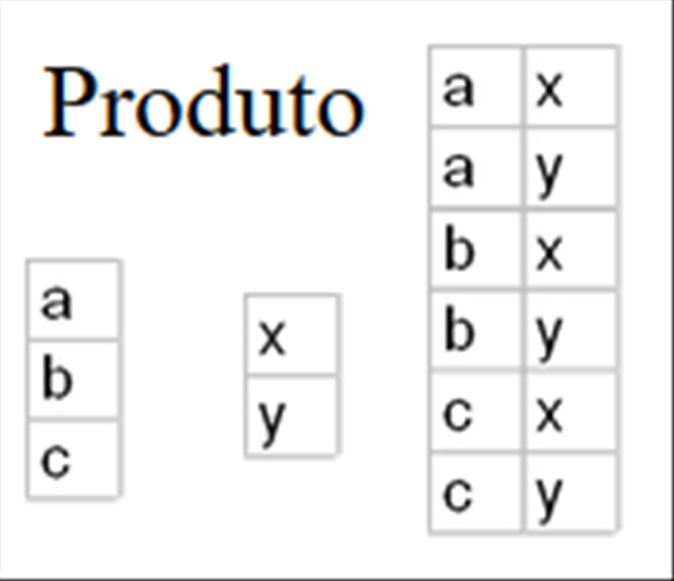
Álgebra Relacional
Produto Cartesiano
O produto cartesiano de duas relações A e B, onde A e B não têm nomes de atributos em comum, é uma relação com um cabeçalho que é a combinação dos cabeçalhos de A e B e com um corpo formado pelo conjunto de todas as tuplas t tais que t é a combinação de uma tupla a pertencendo a A e a uma tupla b pertencendo a B.
Relação A X Relação B

Slide 9
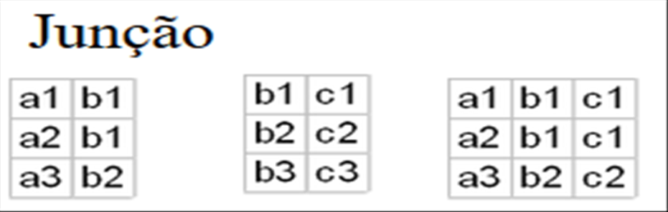
Álgebra Relacional
Junção
Junção ( JOIN )
  É utilizada para combinar tuplas relacionadas de duas relações em uma única tupla
  Une duas relações com base em valores comuns em uma coluna comum.
  Operador muito importante para consultas em bancos de dados
  Geralmente utiliza-se condições de igualdade
  relação A ⋈( condição de junção) relação B
  Ex: Listar o nome do empregado e do seu respectivo cargo

Slide 10
CPF | Nome | ID_Cargo (FK)
123 | José | 2
234 | Maria | 1
345 | João | 2
ID_Cargo (PK) | Descrição
1 | Analista
2 | DBA
3 | Programador
CPF | Nome | ID_Cargo | Descrição
123 | José | 2 | DBA
234 | Maria | 1 | Analista
345 | João | 2 | DBA
Notes:
Temp1 <- Empregado ⋈ ( Empregado.ID_Cargo = Cargo.ID_Cargo ) Cargo
Resultado <- π Nome, Descricao (Temp1)

Slide 11
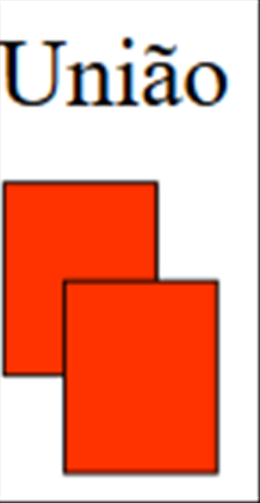
Álgebra Relacional
União
Dadas duas relações A e B do mesmo tipo, a união dessas duas relações, é uma relação do mesmo tipo, cujo corpo consiste em todas as tuplas t tais que t pertence a A OU a B, ou ainda a ambas.
As relações precisam ter cabeçalhos iguais, isto é, as duas relações precisam ser do mesmo tipo
Relação A U Relação B

Slide 12
CPF (PK) | Nome | ID_Cargo (FK)
123 | José | 2
234 | Maria | 1
345 | João | 2
CPF (PK) | Nome | Sexo
444 | Josefina | F
555 | Carla | F
345 | João | M
CPF | Nome
123 | José
234 | Maria
345 | João
444 | Josefina
555 | Carla
Notes:
Temp1 <- π CPF, Nome (Cliente)
Temp2 <- π CPF, Nome (Empregado)
Resultado <- Temp1 U Temp2

Slide 13
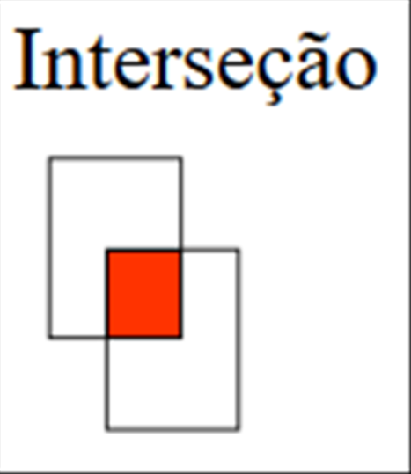
Álgebra Relacional
Interseção
Dadas duas relações A e B do mesmo tipo, a interseção entre essas duas relações, é uma relação do mesmo tipo, cujo corpo consiste em todas as tuplas t tais que t pertence a A e B.
As relações precisam ter cabeçalhos iguais, isto é, as duas relações precisam ser do mesmo tipo
Relação A ∩ Relação B

Slide 14
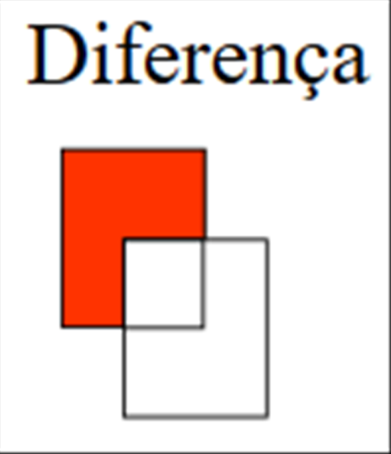
Álgebra Relacional
Diferença
Dadas duas relações A e B do mesmo tipo, a diferença entre essas duas relações, é uma relação do mesmo tipo, cujo corpo consiste em todas as tuplas t tais que t pertence a A e não a B.
As relações precisam ter cabeçalhos iguais, isto é, as duas relações precisam ser do mesmo tipo
Relação A – Relação B

Slide 15

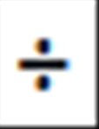
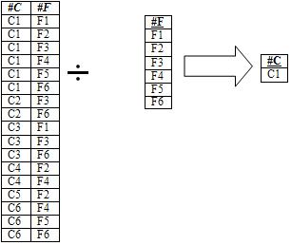
Álgebra Relacional
Divisão
Dadas duas relações A e B, a divisão entre essas duas relações (A B) resultará uma relação contendo todas as tuplas de A que contém todas as tuplas de B.
Relação A Relação B

